Slide 1
Статистика Государственного бюджета

Slide 3
За счет изменения объема налоговой базы
За счет изменения налоговой ставки
Абсолютное изменение за счет двух факторов

Slide 4
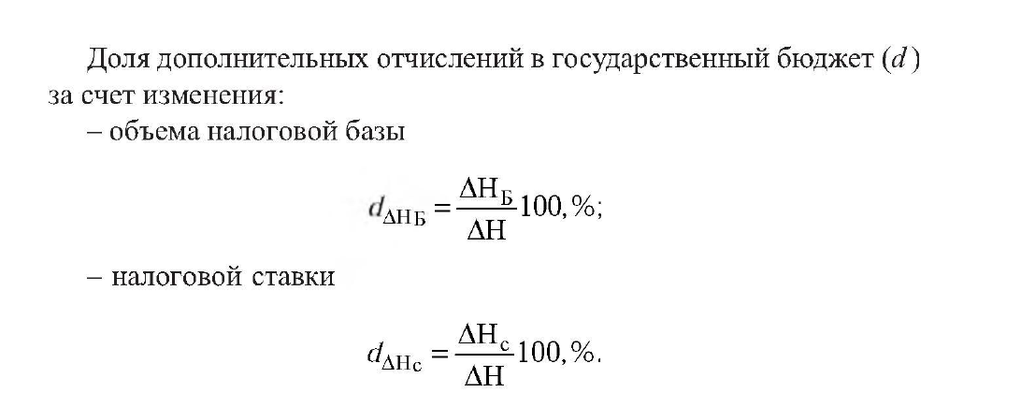

Slide 6
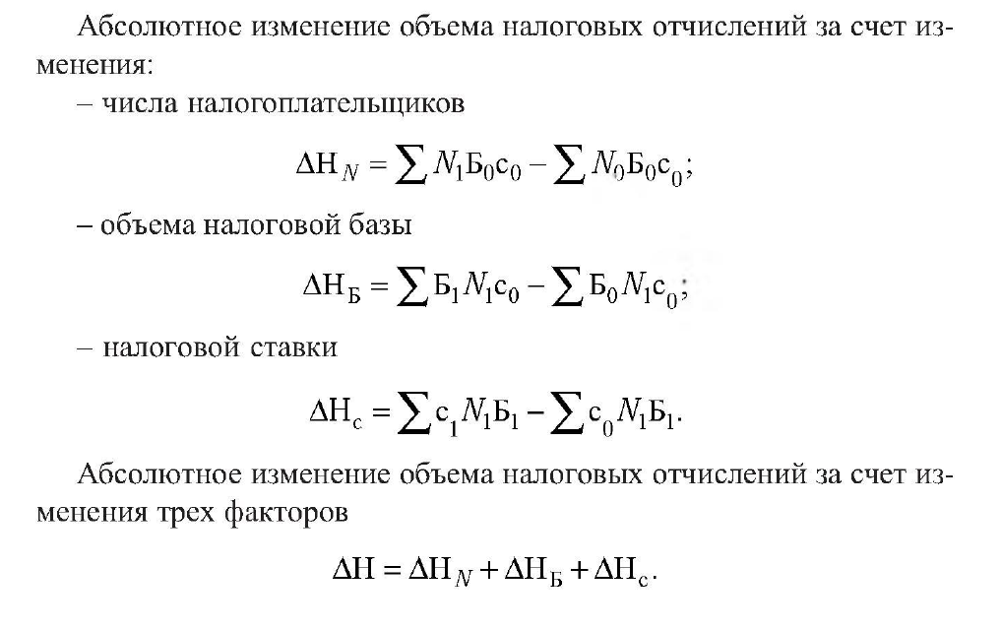

Slide 7

Задача 1

Slide 8


Slide 9
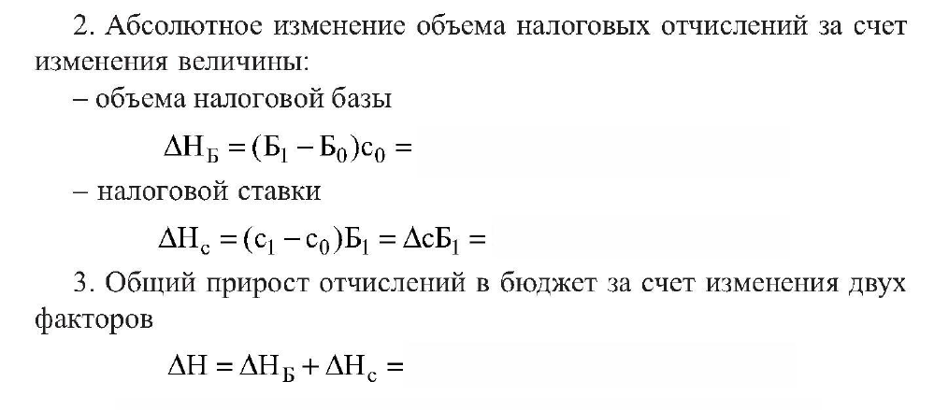

Slide 10
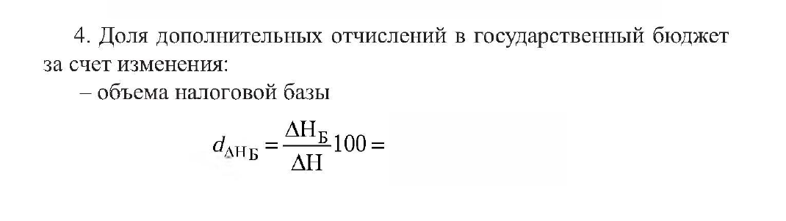


Slide 11
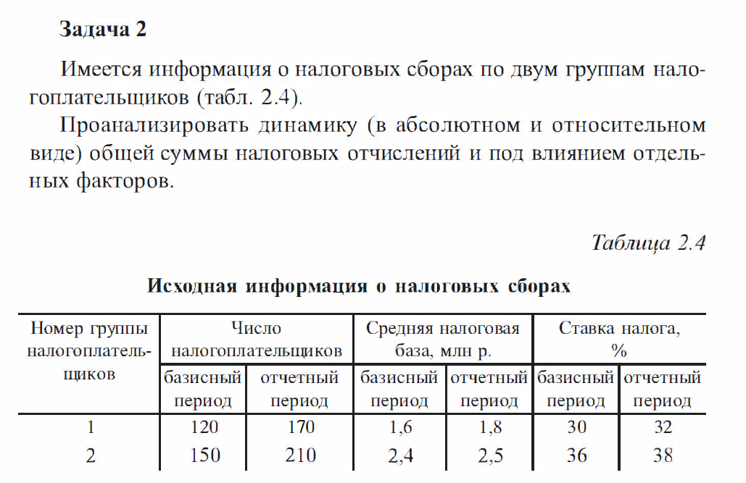

Slide 12
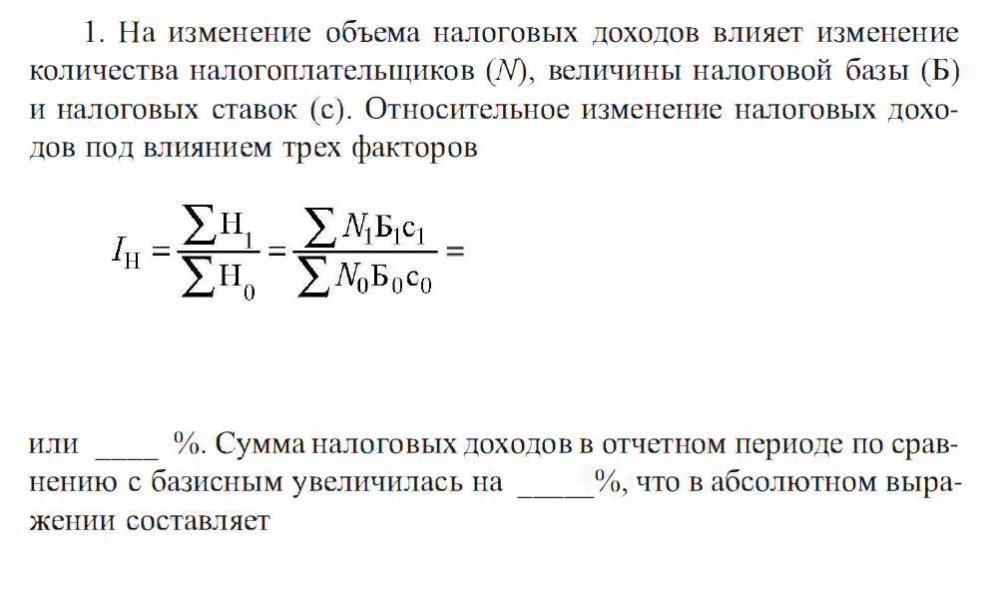

Slide 13
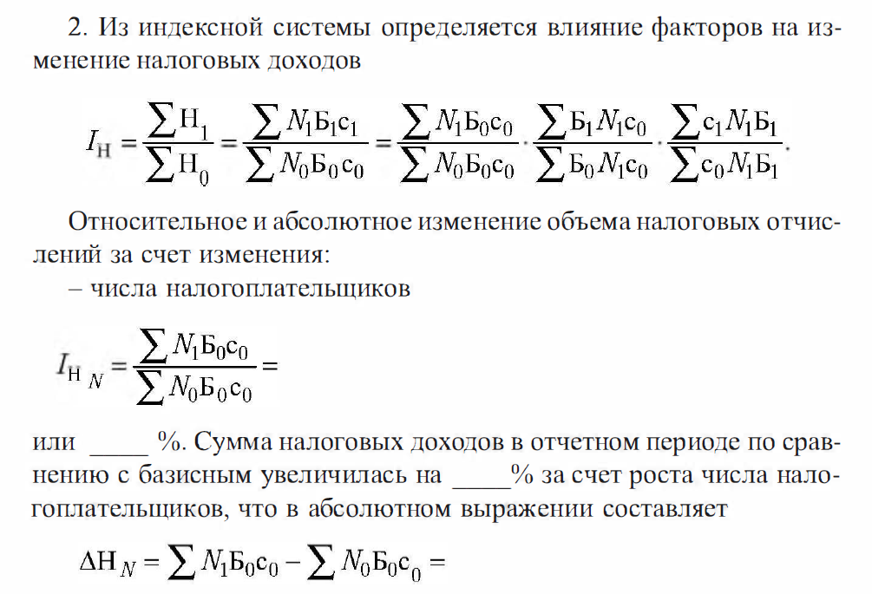

Slide 14
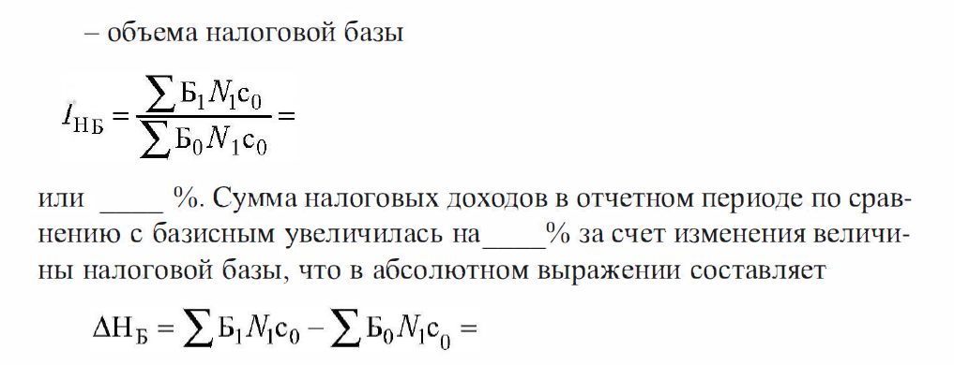

Slide 15
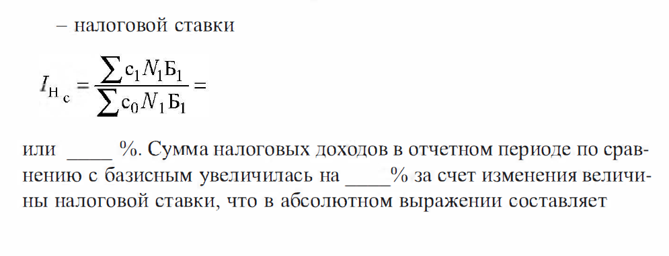


Slide 16


